Slide 1
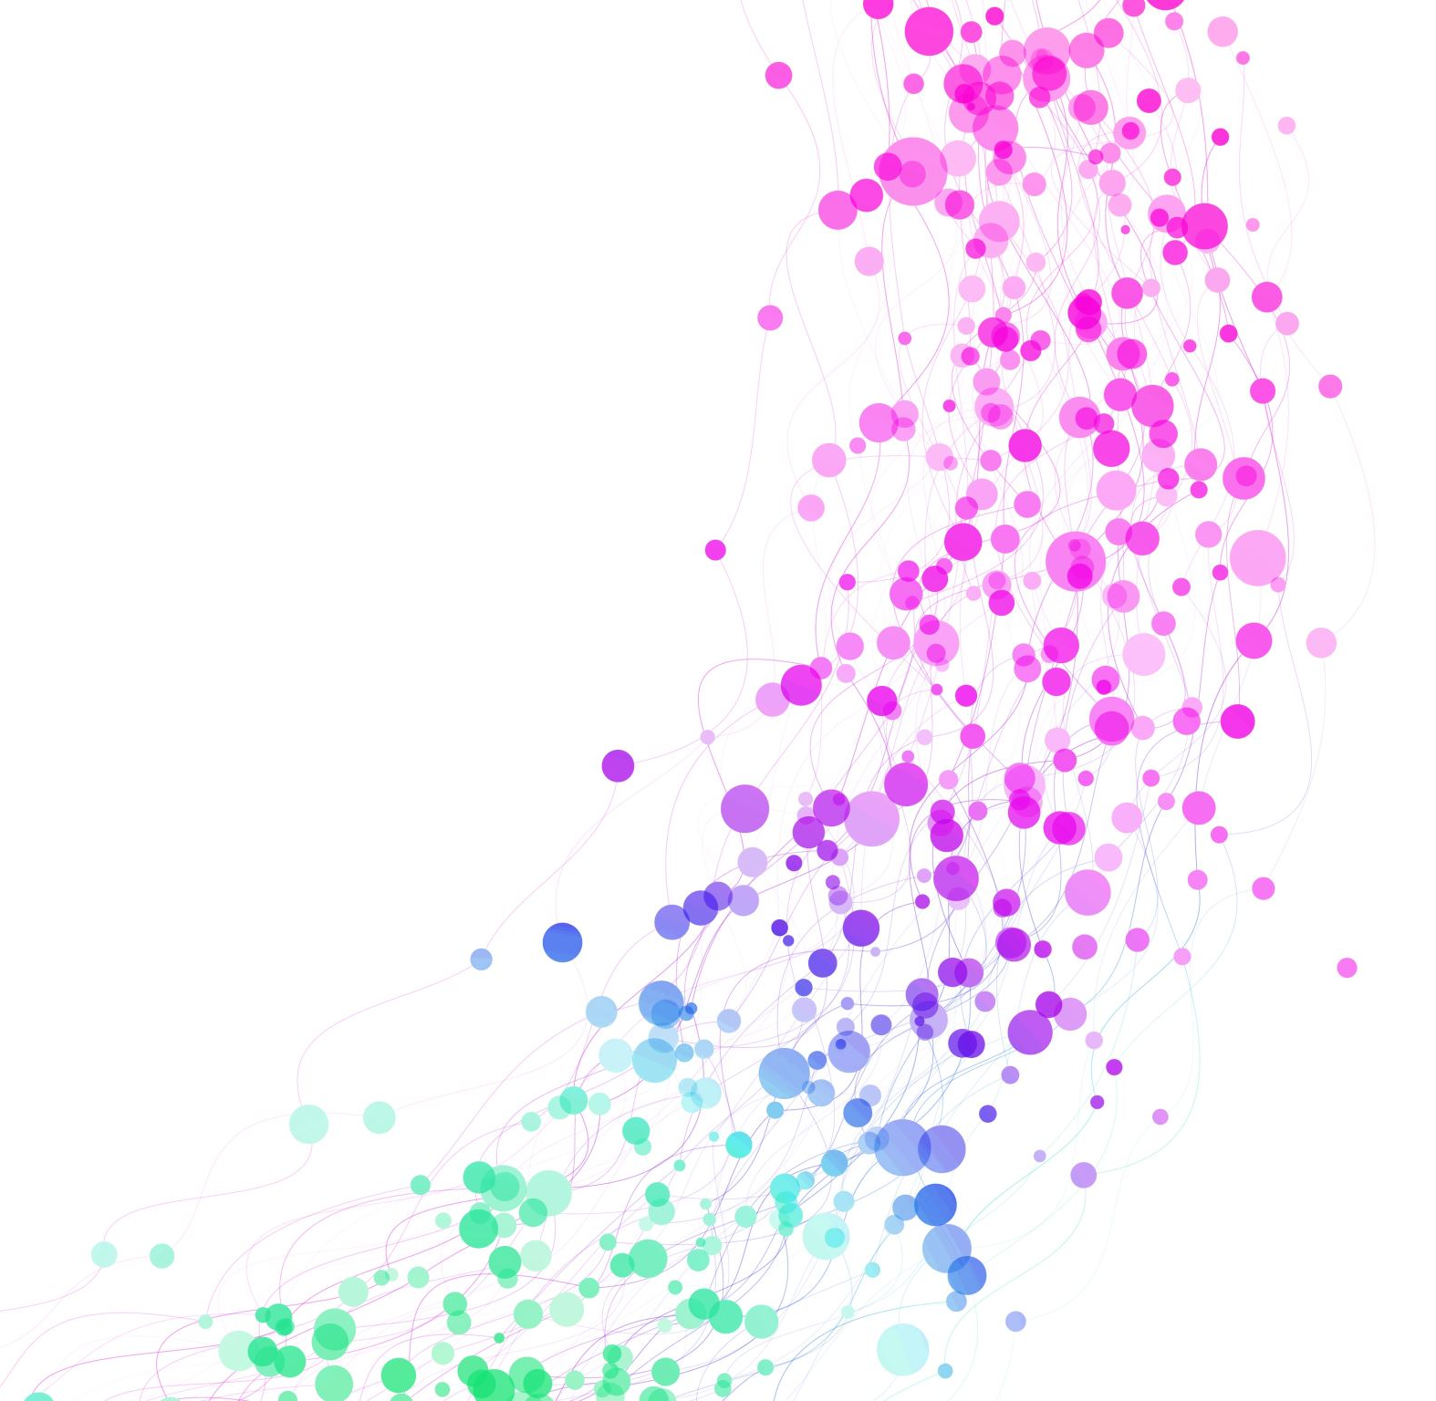
Kölcsönhatások
Komplex természettudomány

Slide 2
1. Kölcsönhatások:
https://www.youtube.com/watch?v=Q8OmTzw24IY
A fizikában alapvető erő, vagy alapvető kölcsönhatás a neve annak a mechanizmusnak, melynek segítségével részecskék kölcsönhatást gyakorolnak egymásra, és amely más kölcsönhatással nem magyarázható.

Slide 3
2. Gravitáció
A gravitáció (tömegvonzás) messze a leggyengébb kölcsönhatás, mivel azonban csak a testek tömegétől függ, hatótávolsága végtelen és nem lehet leárnyékolni, ahogy az elektromágneses kölcsönhatás esetén a negatív töltés terét egy pozitívéval, ezért a nagyobb távolságok esetén (például a bolygók között) ennek a hatása a döntő.

Slide 4
3. Elektromágneses
Az elektromágnesség az az erő, amely az elektromosan töltött részecskék között hat. Magában foglalja az elektrosztatikai erőt, mely két nyugvó töltés között hat, valamint az elektromosság és a mágnesség összetett hatásait, melyek az egymáshoz képest mozgó töltött testek között hatnak.

Slide 5
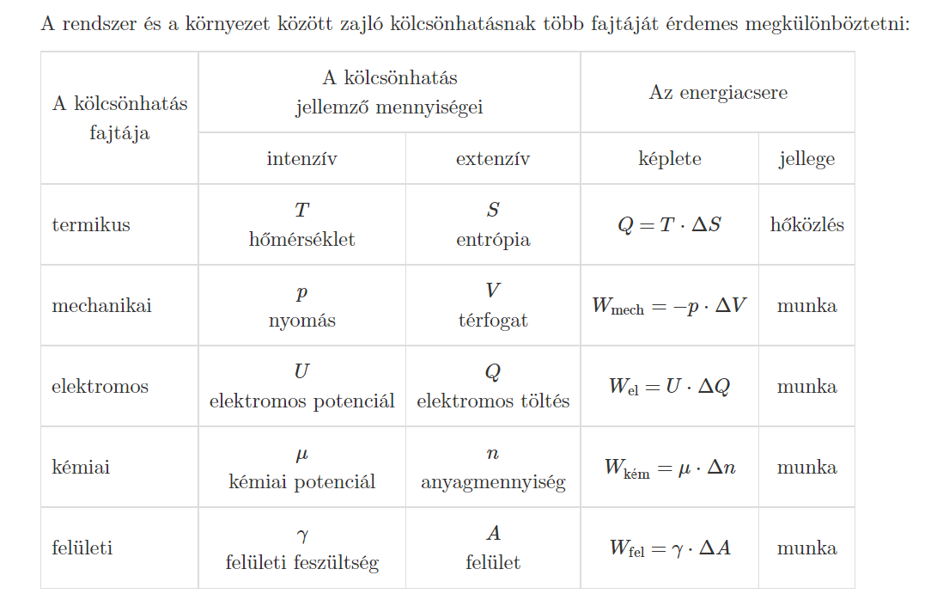
4. Kölcsönhatások fajtái:

